Slide 1


NewSoft – Soluções Inovadoras Sistema de Gerenciamento para Padaria
Equipe:
Daniel Willians Ignacio de Souza
Thomaz William Damaceno Abot
Natalia Cristina Ferreira
Lilian Pereira Gonçalves

Slide 2

Competências do Módulo
Desenvolvimento
ASI - Análise de Sistemas
LOP - Lógica de Programação
POO - Programação Orientada Objetos
MOD - Modelagem de Dados
IBD - Implementação de BD
LIP - Linguagem de Programação - C#

Slide 3
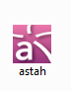

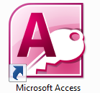

Programas Utilizados

Slide 4
Visão Geral Do Sistema
A proposta do software Easy Bread é auxiliar o gerenciamento de atividades que ocorrem numa padaria de médio ou grande porte.
Situações como colaboração de funcionários, satisfação do cliente, contatos com fornecedores, entre outros, ganham uma maior precisão, agilidade e sofisticação devido aos serviços de automação em software.

Slide 5
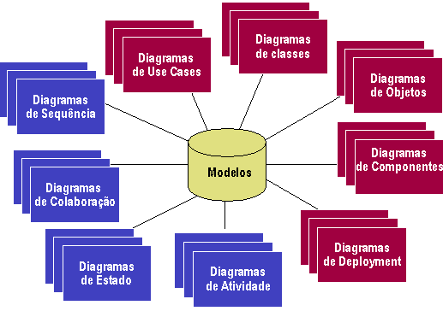
Definição UML
UML (Linguagem de Modelagem Unificada) é uma linguagem que define uma série de artefatos que nos ajuda na tarefa de modelar e documentar os sistemas orientados a objetos que desenvolvemos.

Slide 6
Diagrama Caso de Uso
Esse diagrama documenta o que o sistema faz do ponto de vista do usuário. Em outras palavras, ele descreve as principais funcionalidades do sistema e a interação dessas funcionalidades com os usuários do mesmo sistema.
Nesse diagrama não nos aprofundamos em detalhes técnicos que dizem como o sistema faz.

Slide 7
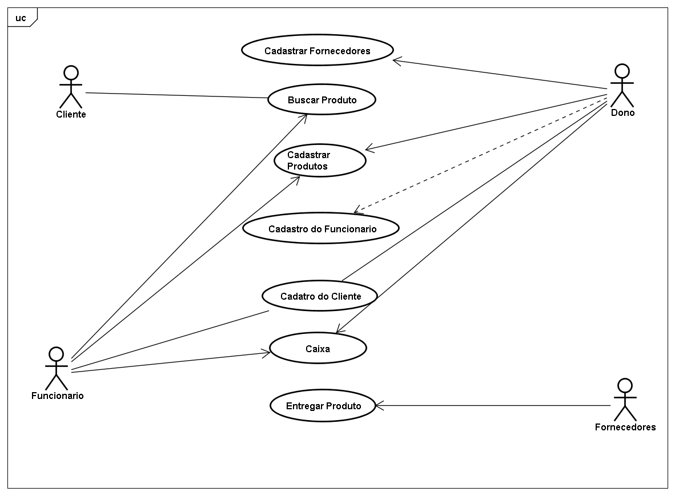
Diagrama Caso de Uso

Slide 8
Diagrama de Atividades
Um diagrama de atividade mostra um processo de negócios ou um processo de software como um fluxo de trabalho por meio de uma série de ações. Pessoas, computadores ou componentes de software podem executar essas ações.

Slide 9
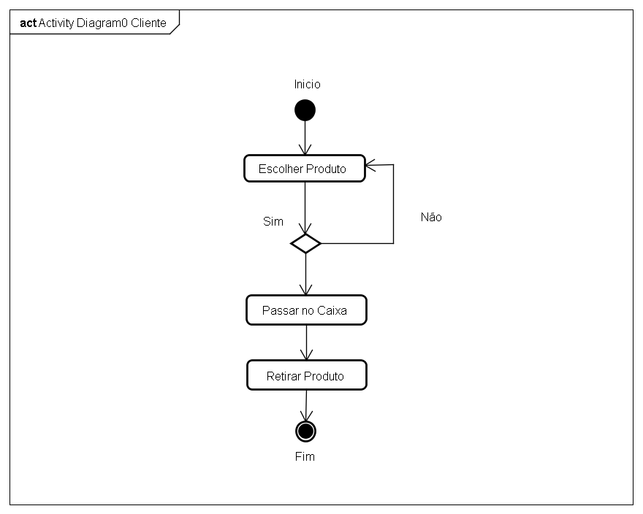
Diagrama de Atividades

Slide 10
Diagrama de Classe
Os Diagramas de Classes mostram as diferentes classes que compõem um sistema e como elas se relacionam umas com as outras. Utilizado para a criação e apresentação das tabelas do projeto.

Slide 11
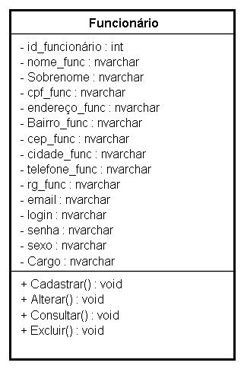
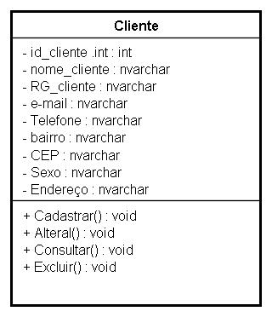
Diagrama de Classe

Slide 12
Diagrama de Estado
Representam os possíveis estados de um objeto, as correspondentes transições entre estados, os eventos que fazem desencadear as transições, e as operações (ações e atividades) que são executadas dentro de um estado ou durante uma transição.

Slide 13
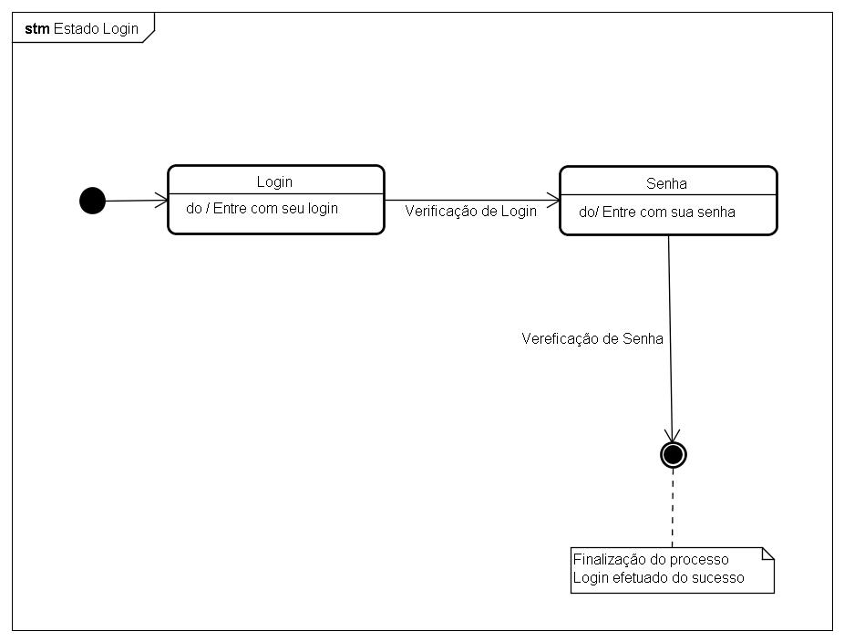
Diagrama de Estado

Slide 14
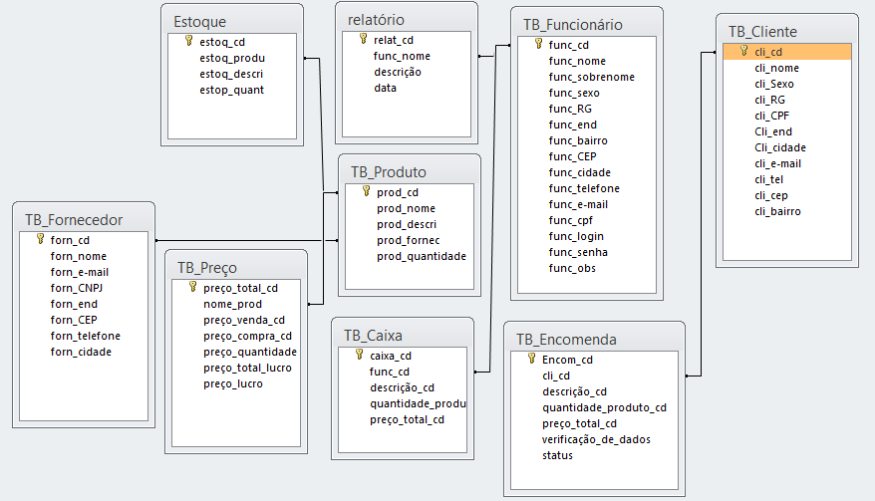
Relações entre tabelas

Slide 15
Exemplos de códigos BD
//Cria banco de dados
create database Padaria
//Usa o banco de dados que criou
Use Padaria
//Troca o esquema para em o nome mude
Create schema Padaria authorization dbo
//Cria uma tabela
create table padaria.Cliente
//Apaga o Banco de dados criado
drop database Padaria
//Munda um dados sem ter que apágalo
ALTER TABLE Persons.oNomeDaSuaTabela
DROP CONSTRAINT pk_PersonID
//Insere dados na tabela
insert into Padaria.Cliente values ()
//Consegue ver os dados da tabela
select *
from Padaria.Cliente

Slide 16
EXEMPLOS de códigos - Programação
textBox1.Text = "";
this.Close();
Application.Exit();
if (MessageBox.Show("Você deseja sair do Sistema?", "Confirmação",
MessageBoxButtons.YesNo, MessageBoxIcon.Question) == DialogResult.Yes)
this.visible = false;
form4 janelanova = new form4();
janelanova.showdialog();

Slide 17

Demonstração do Programa

Slide 18
Dificuldades
Ao longo do projeto tivemos varias dificuldades tal como:
Ligar o Banco de dados com o Visual Studio.
Fazer o botão alterar no Visual Studio.
Elaborar os diagramas.

Slide 19
Conclusão
Com este projeto concluímos nossa aprendizagem no Modulo de Programação
E é com muita satisfação que nos despedimos, Consideramos que essa experiência foi muito válida e extremamente enriquecedora.
Podendo aplicar bastante do que já havíamos aprendido, Acreditamos que durante esse período obtemos um amadurecimento tanto profissional quanto pessoal que será extremamente importante para nós no futuro.

Slide 20

Perguntas
// !!!FOCA NA PROGRAMAÇÃO!!!
// -+//---:yo-:.
// `.:.-:-.:: /:.
// .``./+--.:-.`..` +/
// ````. -:-.`.`. .. d`
// . :. ` `` ` :s
// ` + -/`
// o `:-`
// ./ .:-`
// +` ./-
// o y/....``
// :h : .....:/-.
// +:o` `-.``. ` `.-/-
// s `- o. `` `/+`
// +` - `-- -` ./-
// :- - :-` s` -o
// .::o:---/` `/` /. .o- ++
//.:+:-.```` :y+sh .d. `.` `...```````` y
///://::------:/-` `/- `--:++:://:.``.-. .o
// ``` -/:-` ..+yo/---. ..`.:/:`
// -/:--`..-o/:o//-://..--`
// `----s: `.`

